Slide 1

PEMROGRAMAN BERORIENTASI OBJEK
Karakteristik PBO
Yuyun Umaidah, S.Kom., M.Kom
E-Mail umaidah1405@gmail.com
yuyun.umaidah@staff.unsika.ac.id

Slide 2

Abstraction
Cara kita melihat suatu sistem dalam bentuk yang lebih sederhana, yaitu sebagai suatu kumpulan subsistem (object) yang saling berinteraksi.
  Mobil adalah kumpulan sistem pengapian, sistem kemudi, sistem pengereman
Alat meng-abstraksikan sesuatu adalah class
Object bersifat modularity. Object dapat ditulis dan dimaintain terpisah (independen) dari object lain

Slide 3
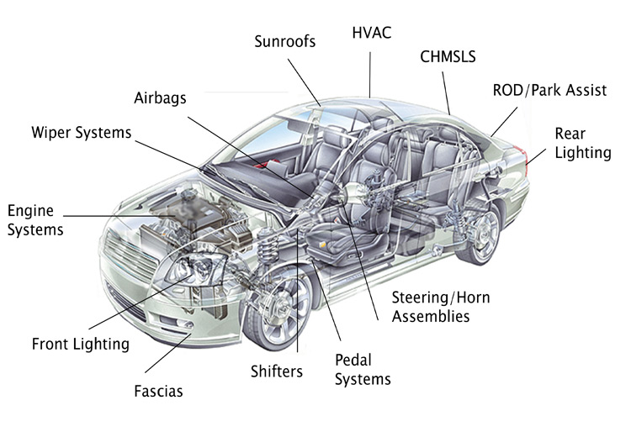
Perbedaan Class dan Object

Slide 4
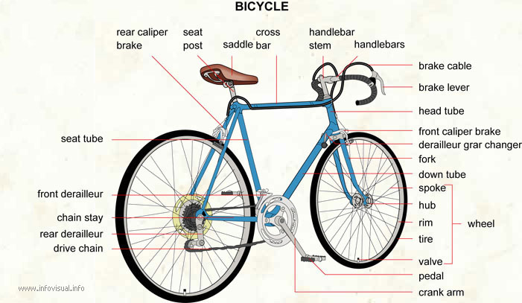
Perbedaan Class dan Object

Slide 5
Encapsulation
Mekanisme menyembunyikan suatu proses dan data dalam sistem untuk menghindari interferensi, dan menyederhanakan penggunaan proses itu sendiri
  Tongkat transmisi (gigi) pada mobil
  Tombol on/off/pengaturan suhu pada AC
Class access level (public, protected, privat) adalah implementasi dari konsep encapsulation
Enkapsulasi data dapat dilakukan dengan cara:
  mendeklarasikan instance variable sebagai private
  mendeklarasikan method yang sifatnya public untuk mengakses variable tersebut

Slide 6
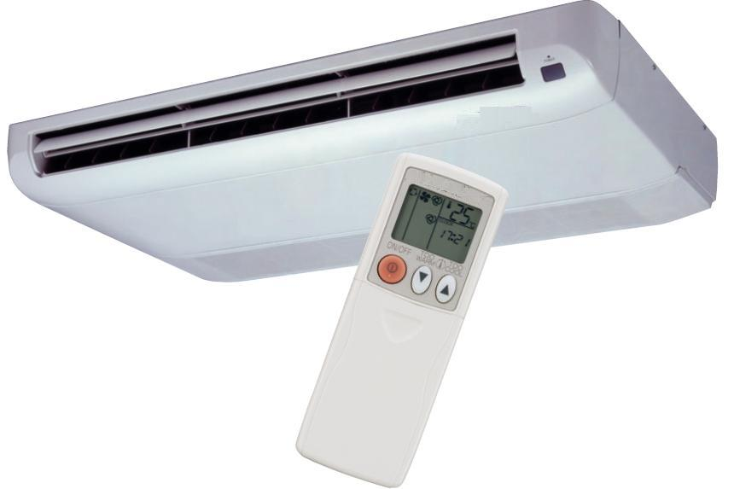
Perbedaan Class dan Object

Slide 7
Encapsulation dan Access Modifier
Modifier | Dalam Class yang Sama | Dalam Package yang Sama | Dalam SubClass | Dalam Package Lain
private | ✓
tanpa tanda | ✓ | ✓
protected | ✓ | ✓ | ✓
public | ✓ | ✓ | ✓ | ✓

Slide 8
Modifier akses
Modifier ini untuk menentukan luas hubungan suatu unsur class/interface yang diakses dengan class lain yang mengakses.
Public
Menyatakan bahwa class / interface/ method / constructor/attribute/inner class tersebut dapat diakses/diimplementasikan oleh class lain dimanapun
Protected
Menyatakan bahwa method / constructor / attribute/ inner class tersebut dapat diakses/diimplementasikan oleh class lain yang berada dalam satu package atau turunan nya

Slide 9
Modifier akses
Default
Menyatakan bahwa class / interface/ method / constructor/attribute/inner class tersebut dapat diakses/diimplementasikan oleh class lain yang berada dalam satu package(class turunannya / implentasinya harus berada dalam satu package)
Private
Menyatakan bahwa method / constructor / attribute / inner class tersebut tidak dapat di akses sama sekali oleh class lain bahkan juga tidak dapat di turunkan.
Suatu attibute dideklarasikan private :
Bila class lain tidak memerlukan attribute tersebut
Melindungi suatu attribute dari kemungkinan nilai nya di ubah oleh method lain dari class lain

Slide 10
Encapsulation
Enkapsulasi data juga dapat dilakukan dengan cara:
  mendeklarasikan instance variable sebagai private
  mendeklarasikan method yang sifatnya public untuk mengakses variable tersebut
Enkapsulasi memberikan jaminan pada kelas objek agar tidak digangg oleh pemrogram kecuali yang disediakan untuknya. Dengan demikian program bersih dari gangguan atau kesalahan, termasuk kesalahan dalam pemakaian objek
Dengan pengaturan akses seperti itu maka pembuat kelas lebih mudah melakukan perbaikan terhadap initernal kelas tanpa mengganggu implementasi program klien

Slide 11
Sepeda.java
  public class Sepeda{
  int gir;
    void setGir(int pertambahanGir) {
    gir= gir+ pertambahanGir;
    }
    int getGir() {
    return gir;
    }
  }

Slide 12
SepedaBeraksi.java
  public class SepedaBeraksi{
  public static void main(String[] args) {
  Sepeda sepedaku = new Sepeda();
  sepedaku.setGir(1);
  /* Variabel bisa diubah atau tidak sengaja diubah.
  Hal ini berbahaya dan sering menimbulkan bug.
  Berikan access modifier private pada instance variable */
  sepedaku.gir = 3;
  System.out.println(“Gir saat ini: “ + sepedaku.getGir());
  }
  }

Slide 13
Sepeda.java
  public class Sepeda{
  private int gir; // access modifier private pada instance variable
    void setGir(int pertambahanGir) {
    gir= gir+ pertambahanGir;
    }
    int getGir() {
    return gir;
    }
  }

Slide 14
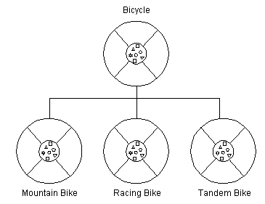
Inheritance (Pewarisan)
Suatu class dapat mewariskan atribut dan method kepada class lain (subclass), serta membentuk class hierarchy
Penting untuk Reusability
Java Keyword:
extends

Slide 15
Sepeda.java
  public class Sepeda{
  private int gir;
    void setGir(int pertambahanGir) {
    gir= gir+ pertambahanGir;
    }
    int getGir() {
    return gir;
    }
  }

Slide 16
Class SepedaGunung Mewarisi Class Sepeda
public class SepedaGunung extends Sepeda{
private int sadel;
void setSadel (int jumlah) {
sadel = getGir() - jumlah;
}
int getSadel(){
return sadel;
}
}
public class SepedaGunungBeraksi {
public static void main(String[] args) {
  SepedaGunung sg=new SepedaGunung();
  sg.setGir(3);
  System.out.println(sg.getGir());
  sg.setSadel(1);
  System.out.println(sg.getSadel());
}
}
SepedaGunung.java
SepedaGunungBeraksi.java

Slide 17
Latihan: Inheritance Matematika
Buat class MatematikaCanggih yang merupakan inherit dari class Matematika (tambah, kali, kurang, bagi)
  Tambahkan method modulus(int a, int b) yang menghitung modulus dari a dan b pada class MatematikaCanggih
  Operator modulus adalah %
Buat class MatematikaCanggihBeraksi yang memanggil method tambah, kurang, kali, bagi, modulus

Slide 18
Latihan: Inheritance Matematika
Buat class MatematikaCanggihBanget yang merupakan inherit dari class MatematikaCanggih
  Tambahkan method pertambahanTiga(int a, int b, int c) yang menghitung pertambahan dari a, b dan c
  a + b + c
Buat class MatematikaCanggihBangetBeraksi yang memanggil method pertambahan, perkalian, modulus, pertambahanTiga

Slide 19
Polymorphism
Kemampuan untuk memperlakukan object yang memiliki perilaku (bentuk) yang berbeda
Implementasi konsep polymorphism:
  Overloading: Kemampuan untuk menggunakan nama yang sama untuk beberapa method yang berbeda parameter (tipe dan atau jumlah)
  Overriding: Kemampuan subclass untuk menimpa method dari superclass, yaitu dengan cara menggunakan nama dan parameter yang sama pada method

Slide 20
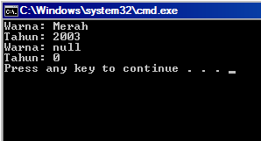
Polymorphism – Overloading
class Mobil {
String warna;
int tahunProduksi;
public Mobil(String warna, int tahunProduksi){
this.warna = warna;
this.tahunProduksi = tahunProduksi;
}
public Mobil(){
}
void info(){
System.out.println("Warna: " + warna);
System.out.println("Tahun: " + tahunProduksi);
}
}
public class MobilKonstruktor{
public static void main(String[] args){
Mobil mobilku = new Mobil(“Merah”, 2003);
mobilku.info();
Mobil mobilmu = new Mobil();
mobilmu.info();
}
}

Slide 21
Polymorphism – Overloading
class Lingkaran{
void gambarLingkaran(){
}
void gambarLingkaran(int diameter){
...
}
void gambarLingkaran(int diameter, int x, int y){
...
}
void gambarLingkaran(int diameter, int x, int y, int warna, String namaLingkaran){
...
}
}

Slide 22
Polymorphism - Overriding
  public class Sepeda{
  private int gir;
    void setGir(int pertambahanGir) {
    gir= gir+ pertambahanGir;
    }
    int getGir() {
    return gir;
    }
  }

Slide 23
Polymorphism - Overriding
public class SepedaGunung extends Sepeda{
void setGir(int pertambahanGir) {
super.setGir(pertambahanGir);
gir = 2*getGir();
}
}
public class SepedaGunungBeraksi {
public static void main(String[] args) {
  SepedaGunung sg=new SepedaGunung();
  sg.setGir(2);
  System.out.println(sg.getGir());
  sg.setGir(3);
  System.out.println(sg.getGir());
  }
}
SepedaGunung.java
SepedaGunungBeraksi.java

Slide 24
Latihan: Overloading pada Matematika
Buatlah class Matematika, MatematikaCanggih dan MatematikaBeraksi
Buatlah konstruktor di kelas MatematikaCAnggih dengan membuat 2 buat parameter berisi NIM dan Nama
Lakukan overloading pada Method pertambahan, pengurangan pada class Matematika
Matematika Canggih inherit dari class Matematika perkalian, pembagian, modulus)
Uji di kelas MatematikaBeraksi dengan parameter pecahan: 12.5, 28.7, 14.2
Misalnya:
pertambahan(12.5, 28.7, 14.2) pertambahan(12.6 , 28, 14)
pertambahan(23, 34.5) pertambahan(3.4, 9)

Slide 25
TUGAS
Bangun Datar
- Persegi Panjang (mencari keliling dan Luas)
- Segitiga (mencari keliling dan Luas)
- Lingkaran (mencari keliling dan Luas)
- Persegi empat (mencari keliling dan Luas)
Bangun Ruang inherit dari bangun datar
- Balok (luas permukaan dan volume)
- Prisma (luas permukaan dan volume)
- Tabung (luas permukaan dan volume)
- Kubus (luas permukaan dan volume)
Bangun (berada di package yang berbeda)

Slide 26

Terima kasih

